Slide 1
Formation des responsables
FAFAN 29 Octobre 2016 - FPMA Tours
« Culture de don »

Slide 2
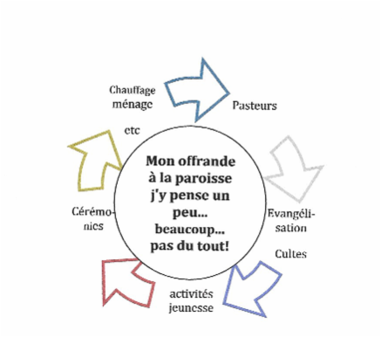
« Culture de don au sein de la FPMA? »
La vie de l’église est un don dans les deux sens du terme (reçu et donné)
Quelques exemples autour des pasteurs :
Mariage, -Baptême, -Funérailles ets. et heures supplémentaires
L’église reçoit et donne à travers son pasteur et ses collègues
Le pasteur reçoit un soin particulier
Il est le lien entre l’église et la société
Trop perçu et heures supplémentaires…

Slide 3
Quelques exemples d’églises
Eglise 1 : après une prédication
Eglise 2 : après chaque bénédiction
Eglise 3 : Circonstance spéciale
Eglise 4 : systématique

Slide 4
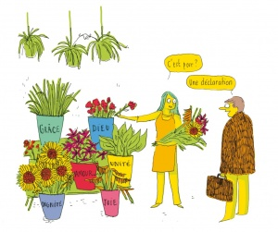
Le don: culture de Dieu
Dieu donne la vie (Gen 1)
Dieu donne son Fils (Jean 3, 16)
Dieu bénit
C’est la grâce de Dieu

Slide 5
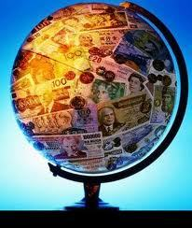
L’argent ou le monde de l’argent: Un monde…
…hostile
…de vente
…de l’obligation
…de compensation
…de la concurrence

Slide 6
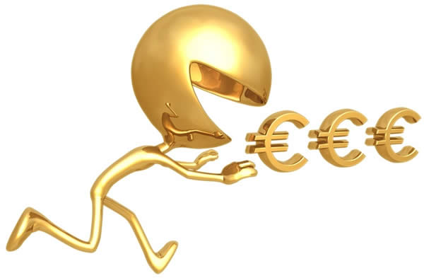
Culture du don…?
Il s’agit d’introduire la grâce (la gratuité) dans ce monde hostile
«Celui qui aime l'argent n’en sera jamais rassasié et celui qui aime les richesses n'en profitera pas. Cela aussi, c’est de la fumée. » Ecc 5,9

Slide 7
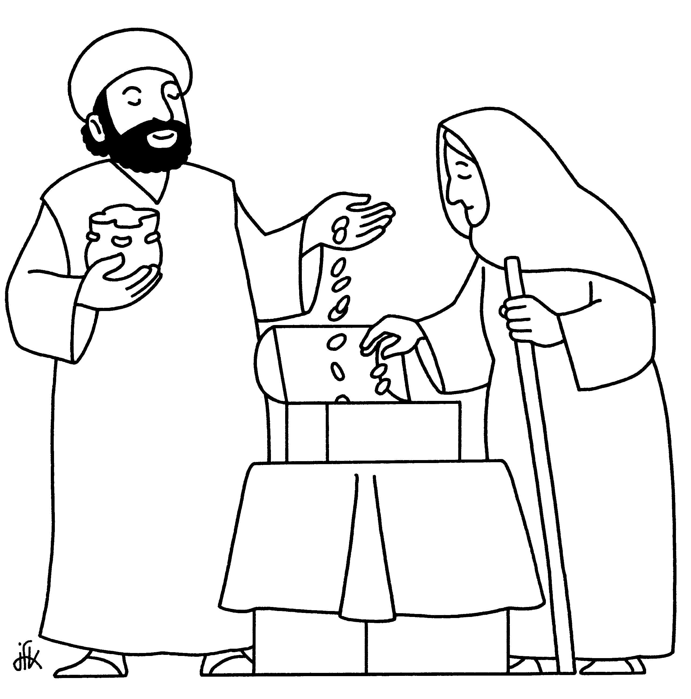
Culture du don…?
C’est pourquoi notre comportement envers l’argent intéresse Jésus : -Mar 12, 41 : « Jésus était assis vis-à-vis du tronc et regardait comment la foule y mettait de l'argent. De nombreux riches mettaient beaucoup. »
Il n’est pas question ici d’honnêteté ni de générosité mais de « comment » nous donnons

Slide 8
Culture du don…?
C’est un critère qui permet de savoir si nous avons saisi réellement ce qu’est la grâce -« …Vous avez reçu gratuitement, donnez gratuitement » (Mat 10, 8).
Notre décision et notre comportement envers l’argent sont des actes spirituels

Slide 9
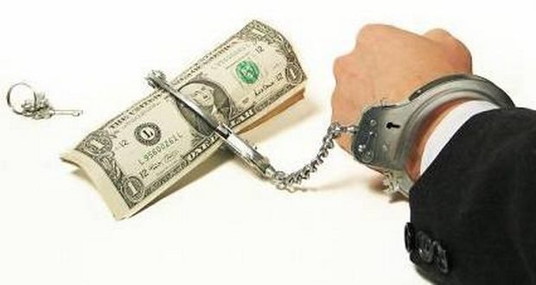
Dieu et Mammon...
Luc 16, 9-13 « …Aucun serviteur ne peut servir deux maîtres, car ou il détestera le premier et aimera le second, ou il s'attachera au premier et méprisera le second. Vous ne pouvez pas servir Dieu et l’argent » v13
Mammon -→ Racine « Aman » racine qui => un sens de stabilité, de fermeté => être fidèle, avoir confiance –être stable, durable- =>Mammon se présente comme la puissance stable qui demande la confiance et la foi

Slide 10
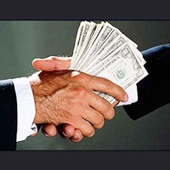
Dieu et Mammon…
Par le canal de l’argent Mammon cherche à prendre possession de l’homme et à devenir son Maître
Etre fidèle c’est suivre la loi et la volonté de son Maître
Alors notre Maître est-il DIEU OU MAMMON
Sommes-nous fidèles à la loi de l’argent, c’est à dire à MAMMON
Ou à la loi des jeux économiques et politiques sur l’argent
Sommes-nous fidèles à DIEU en essayant de vivre la LOI DE LA GRACE ?

Slide 11
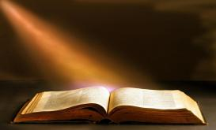
Comment vivre la loi de grâce?
Comment avoir une « culture du don »
Le point de départ est toujours la réception de la parole et de la grâce de Dieu
Ensuite il s’agit d’un don de soi: « c’est avec beaucoup d'insistance qu’ils nous ont demandé la grâce de prendre part à ce service en faveur des saints. 5Ils ont fait plus que ce que nous espérions, car ils se sont d'abord donnés eux-mêmes au Seigneur, puis à nous, par la volonté de Dieu. » 2Cor 8, 4-5

Slide 12
Comment vivre la loi de grâce?
Il s’agit de faire entrer la fidélité à Dieu dans le monde de l’argent…
Quand Christ est entré dans le monde, il n’a pas adopté la loi du péché…
Donner est un acte d’obéissance et une manifestation de la foi

